Slide 1
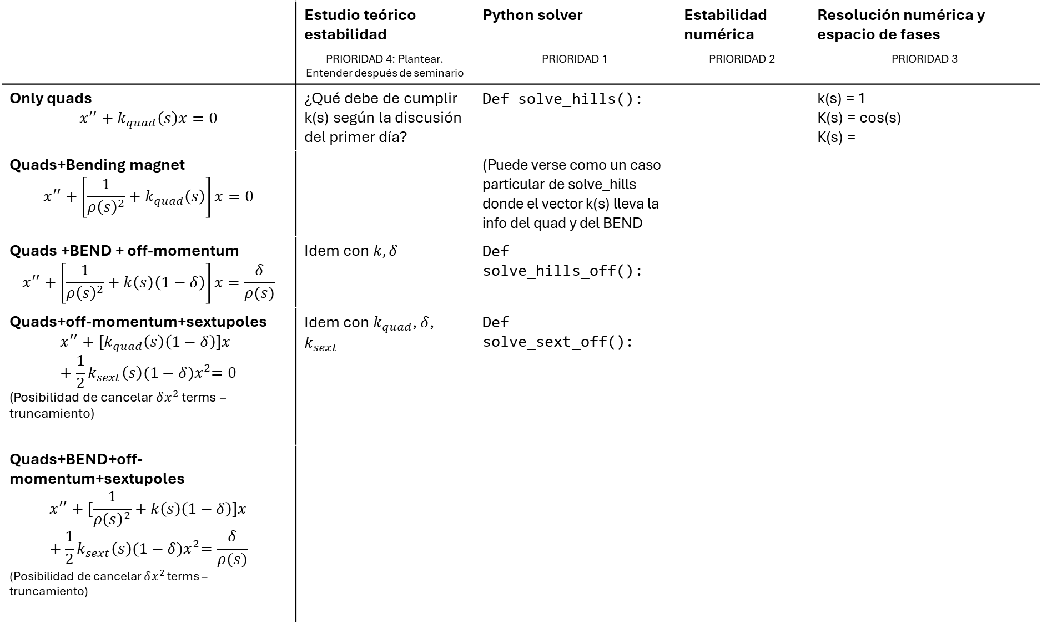
 | Estudio teórico estabilidad | Python solver | Estabilidad numérica | Resolución numérica y espacio de fases
 | PRIORIDAD 4: Plantear. Entender después de seminario | PRIORIDAD 1 | PRIORIDAD 2 | PRIORIDAD 3
Only quads $$x^{′′}+k_{quad}\left(s\right)x=0$$ | ¿Qué debe de cumplir k(s) según la discusión del primer día? | Def solve_hills(): |  | k(s) = 1 K(s) = cos(s) K(s) =
Quads+Bending magnet $$x^{′′}+\left[\frac{1}{ρ{\left(s\right)}^{2}}+k_{quad}\left(s\right)\right]x=0$$ |  | (Puede verse como un caso particular de solve_hills donde el vector k(s) lleva la info del quad y del BEND
Quads +BEND + off-momentum $$x^{′′}+\left[\frac{1}{ρ{\left(s\right)}^{2}}+k\left(s\right)\left(1−δ\right)\right]x=\frac{δ}{ρ(s)}$$ | Idem con $k, δ$ | Def solve_hills_off():
Quads+off-momentum+sextupoles $$x^{′′}+[k_{quad}\left(s\right)\left(1−δ\right)]x+\frac{1}{2}k_{sext}\left(s\right){(1−δ)x}^{2}=0$$ (Posibilidad de cancelar $δx^{2}$ terms – truncamiento) | Idem con $k_{quad}$, $δ$, $k_{sext}$ | Def solve_sext_off():
Quads+BEND+off-momentum+sextupoles $$x^{′′}+[\frac{1}{ρ{\left(s\right)}^{2}}+k\left(s\right)\left(1−δ\right)]x+\frac{1}{2}k_{sext}\left(s\right){(1−δ)x}^{2}=\frac{δ}{ρ(s)}$$ (Posibilidad de cancelar $δx^{2}$ terms – truncamiento)

